Slide 1
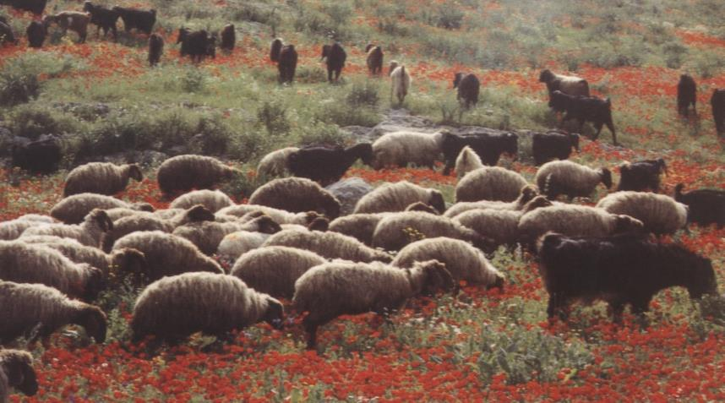
农村生活
Presented by: Alexander Quong
Tan Mia Huan
Cheam Heng Wee
Ng Wee Hua
Dr. Rick Griffith, 新加坡神学院
BibleStudyDownloads.org

Slide 2
演示纲要
什么是农村生活?
地理位置及其影响
工作
居住
家庭生活
待客接物
交通旅行
应用

Slide 4
什么是农村生活?
“农村”的定义:
“发生于乡村或与农业相关的，而不是和城市相关的.”

Slide 5
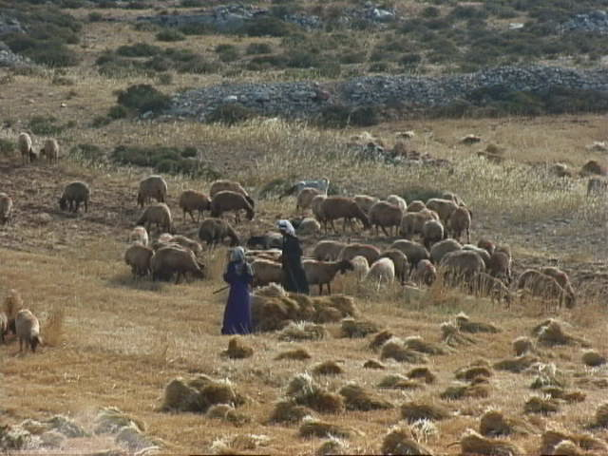
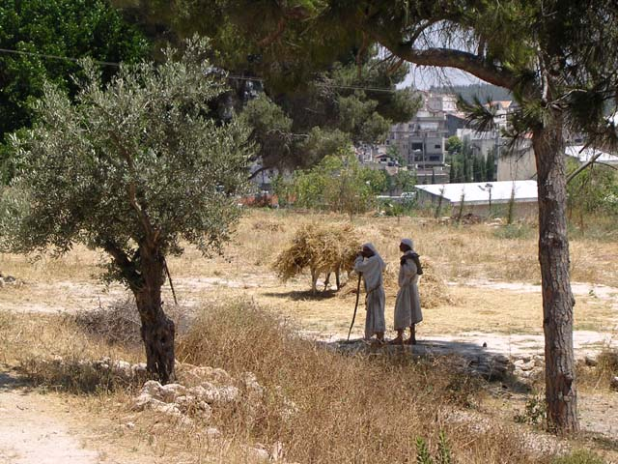

Slide 6
Donkey Loads
Notes:
Let’s sit here for the next 3 minutes and just look at this slide.
Are you now certainly crazy?!

Slide 7
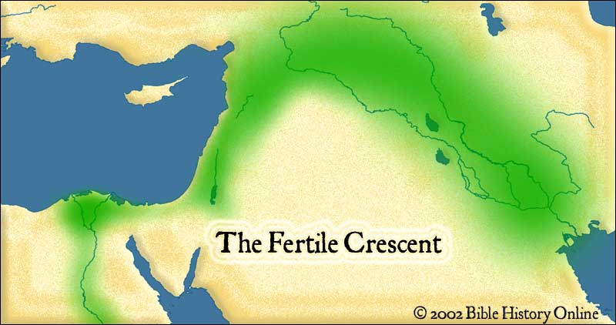
地理位置
肥沃的月牙地带

Slide 8
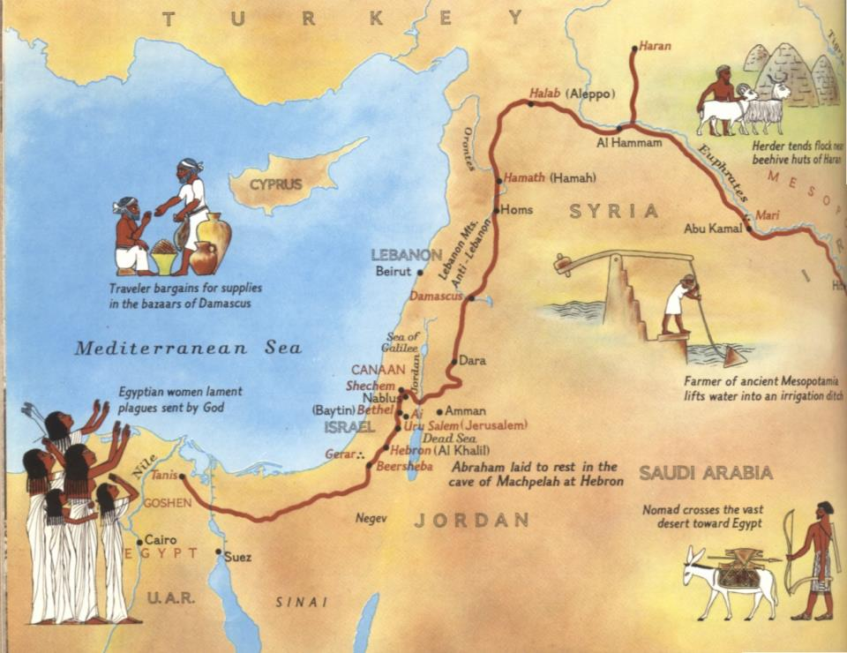
地理位置
土耳其
塞浦路斯
叙利亚
黎巴嫩
地中海
沙特阿拉伯
约旦
埃及

Slide 9
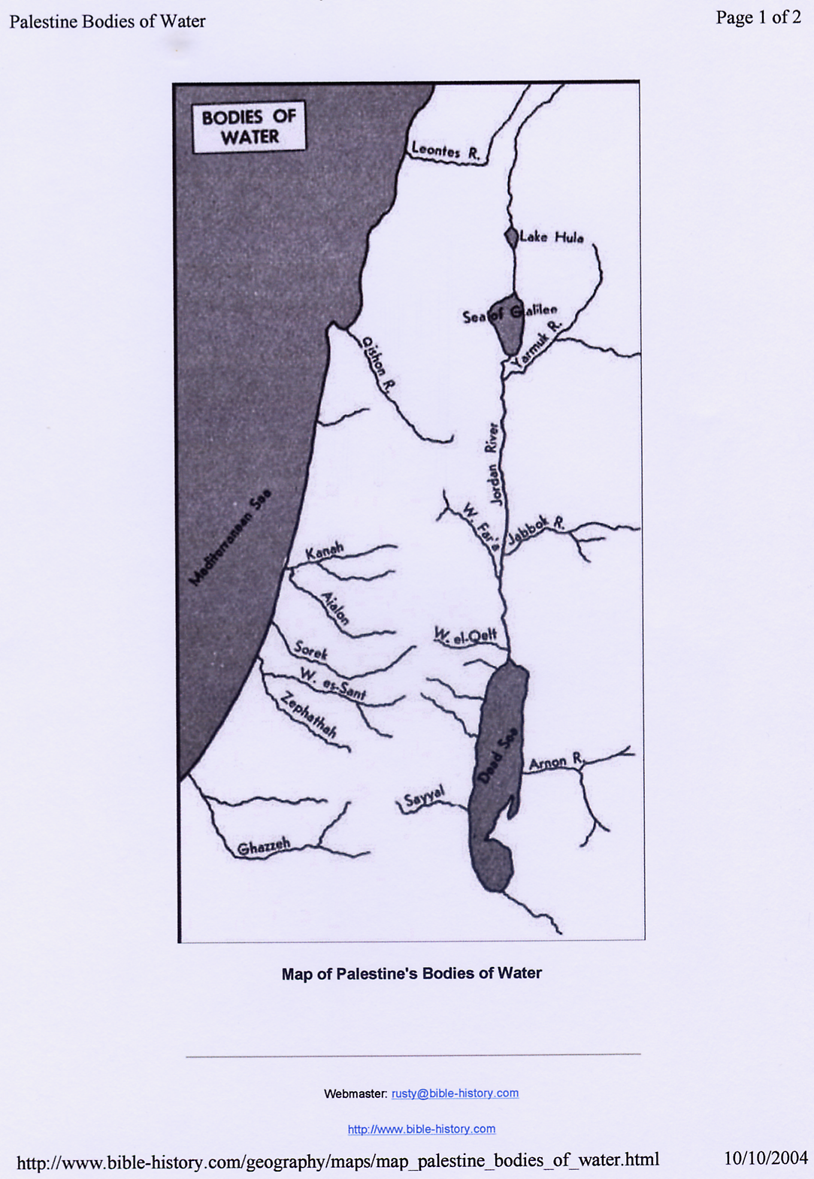
迦南地的水资源

Slide 10
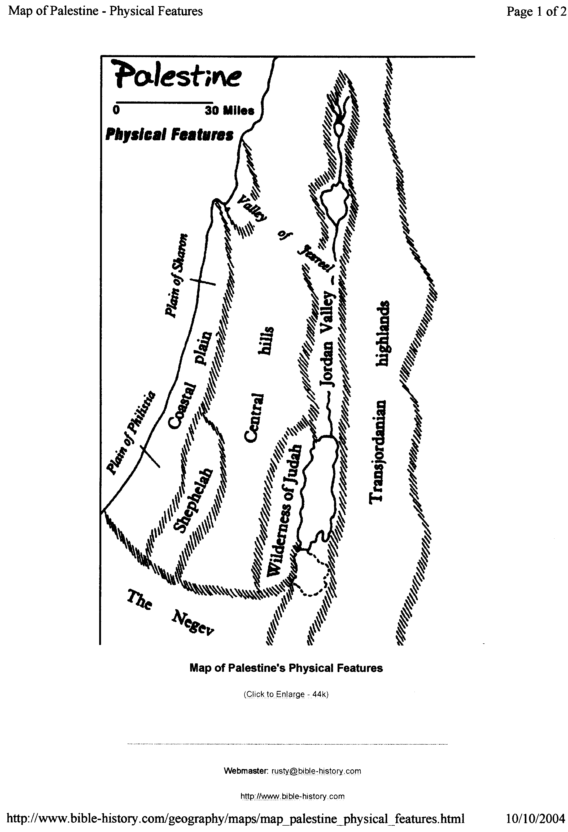
迦南地表

Slide 11
气候
地处地中海沿岸，热带气候为主
五月初到九月底，迦南地天气晴朗，少有阴雨
冬季潮湿，夏季炎热干燥。由于迦南地的气候的反差，高山积雪于顶时，热带水果成熟于平原
黑门山,位于加利利湖北40英里（约64公里），峰顶海拔9000英尺（约2700米），终年白雪集顶

Slide 12
气候
山区比平原多雨
由于横贯约旦谷的山脊，耶利哥极少降雨，年降雨量约4英寸（10厘米）；而耶路撒冷，虽仅15英里以西，年降雨量约20英寸（50厘米）
以色列的降雨极不均衡。有时冬季极为潮湿，而其他时侯则干旱少雨。
这种变化长期用来教导神的子民信靠神。

Slide 13
Climate (cont’d)
气候
一月 最寒冷的月份。阴暗大雨
二月 晴雨频繁交替
三月 更多晴天，风大
四月 最绿的月份。干燥的沙尘暴每三天 一次，使积雪融化，促进果蔬生长
五月 愈加炎热，停止降雨约五个月

Slide 14
气候
六月 贫瘠干旱
七月 西风缓和酷暑
八月 最热的月份
九月 沙尘暴加剧酷夏
十月 又开始降雨
十一/二月 大雨，气候凉爽

Slide 15
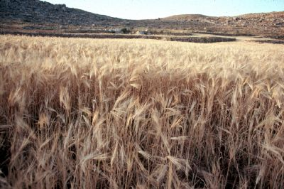
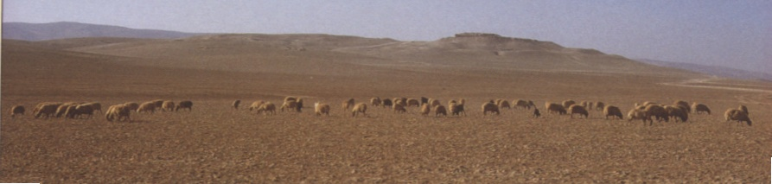
工作
两种主要谋生方法：
  耕种
  畜牧

Slide 16
农业
基色月历
橄榄丰收的季节 | 九月/十月
种植谷物的季节 | 十一/二月
晚播的季节 | 一/二月
锄种亚麻的季节 | 三月
大麦丰收的季节 | 四月
丰收欢庆的季节 | 五月
修理葡萄枝的季节 | 六/七月
夏果成熟的季节 | 八月

Slide 17
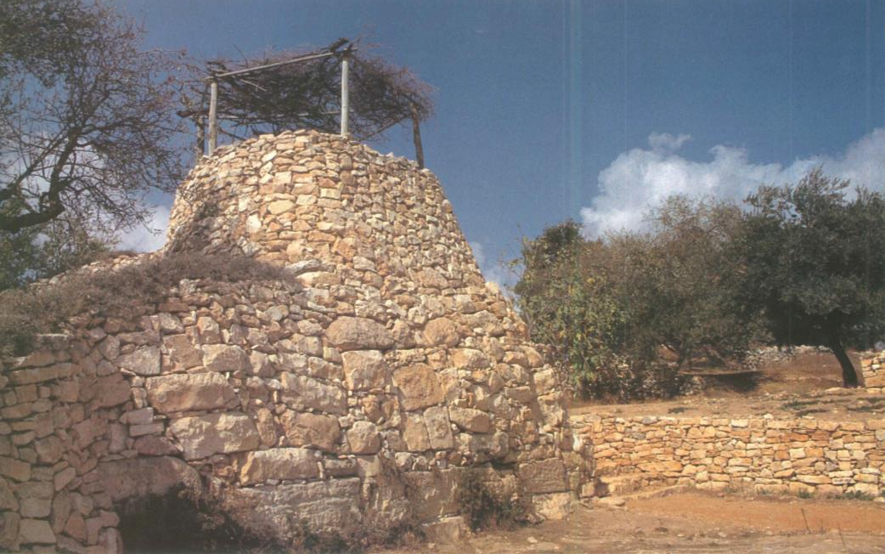
农业
158c
葡萄园
守望楼
赛 5:1 CNV “我要为我所爱的唱歌，
这歌是关于他的葡萄园：
我所爱的人有一个葡萄园，在肥美的山冈上。
² 他把园子的泥土挖松了，捡去石头，
栽种了上好的葡萄树；
在园中建造了一座守望楼，
又凿了一个榨酒池。
他期望结出好葡萄，
却结出野葡萄。“

Slide 18
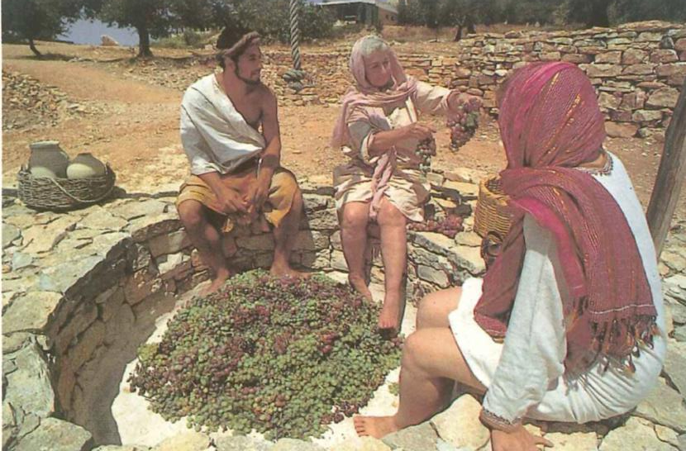
农业
158c
踹压酒池
赛 63:2 CNV “你的服装为甚么有红色的呢？
你的衣服为甚么像个踹压酒池的人的衣服一样呢？
³ “我独自踹酒槽；
万民之中没有一人与我同在；
我在忿怒中把他们踹下，
在烈怒中把他们践踏；
他们的血溅在我的衣服上，
我把我所有的衣裳都染污了。
⁴ 因为报仇的日子早已在我的心里，
我救赎的年日早已经来到。.’”
Notes:
"Three workers sit ready to begin treading freshly harvested grapes in a rock-lined stomping vat" (Calendar from Biblical Resources Scripture Garden, Bethlehem, 1993).

Slide 19
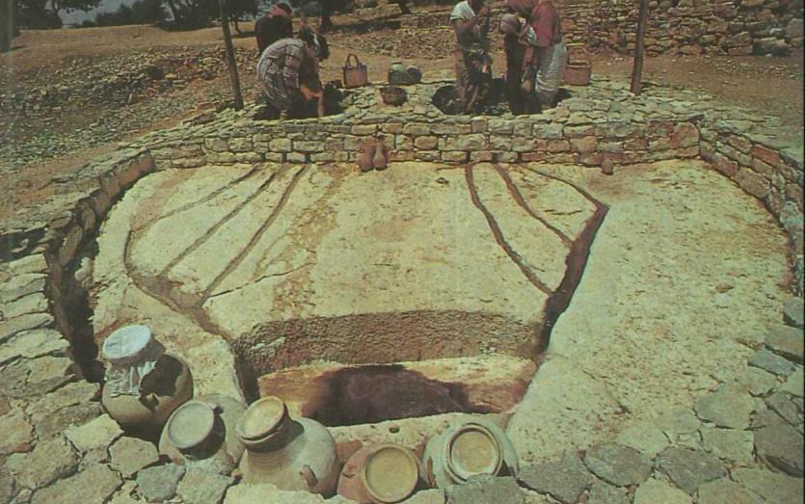
农业
158c
压酒池
Joel 3:13 NLT “你们要伸出镰刀，
因为庄稼已经熟了。
来践踏吧，
因为压酒池满了，
酒池盈溢，
因为他们的罪恶极大。”
Notes:
"Juice from the stomping vat flows through rock-cut channels into a large collection basin. After a few days of initial fermentation, the juice will be strained into storage jars like those visible at the bottom of the photograph. Notice the linen straining cloth over the mouth of a jar to the lower left" (Calendar from Biblical Resources Scripture Garden, Bethlehem, 1993).

Slide 20
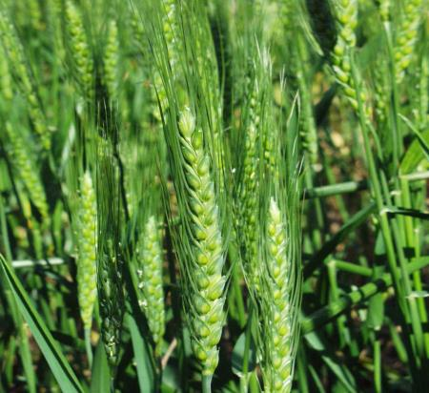
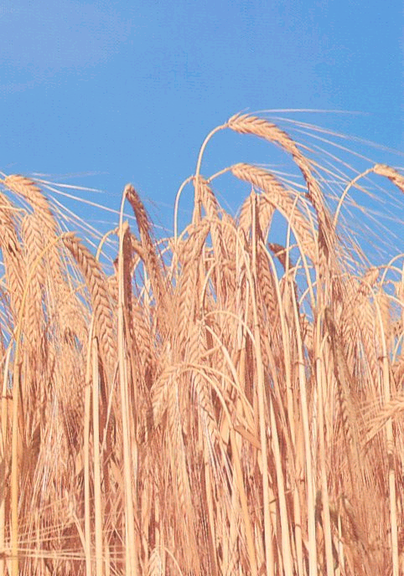
农业
最重要的两种谷物:
  小麦
  大麦

Slide 21
农业
农历耕种季节
秋 | 冬 | 春 | 夏
十月 十一月 十二月 一月 二月 三月 四月 五月 六月 七月 八月 九月
早雨
湿季
晚雨
夏天旱季
耕种
生长
收割

Slide 22
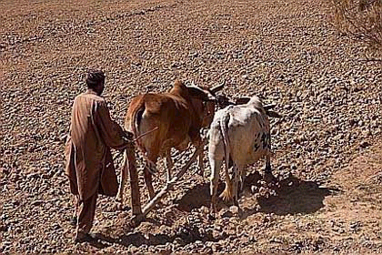
耕地
耕地

Slide 23
耕地
解经亮光:
若土地坚硬，种子则不能进入土中；若心刚硬，神的道则不能进入心中。如何知道我的心是否坚硬呢？在每周日清晨的崇拜之前，你如何准备你的心去接受神的道？当你在家打开圣经前，你如何准备你的耳朵去听神的道？

Slide 24
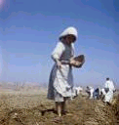
种植 / 撒种
撒种

Slide 25

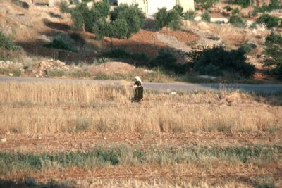

丰收 / 收割
丰收

Slide 26
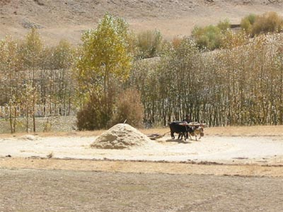
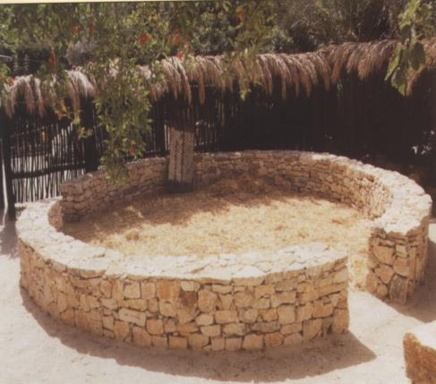
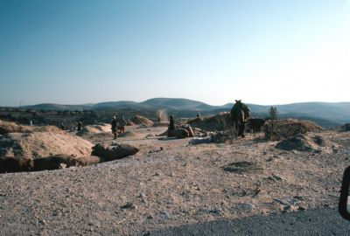
打谷
打谷

Slide 27

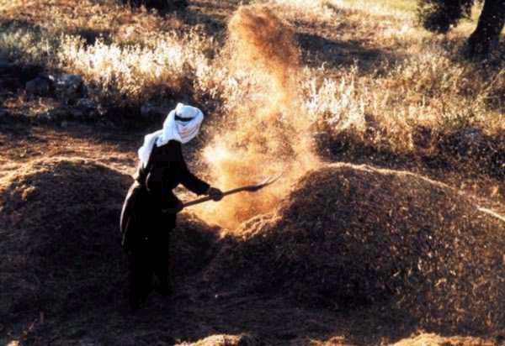
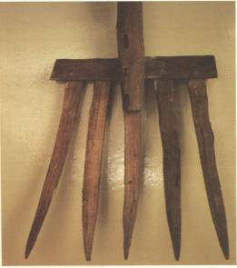
扬谷
扬谷

Slide 28
扬谷
解经亮光:
基督再来时，神将把人分成两类（马太 3:12):
麦 – 义人 (那些归为神的人）
糠 – 恶人 （神要审判并惩罚的人）

Slide 29
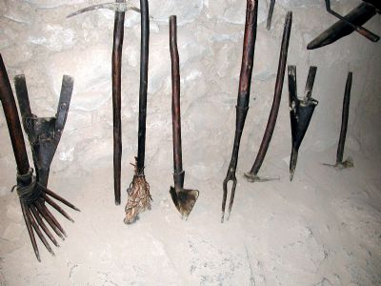
耕种工具

Slide 30
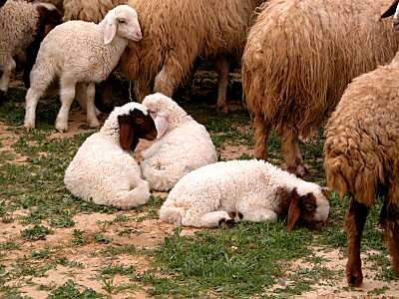
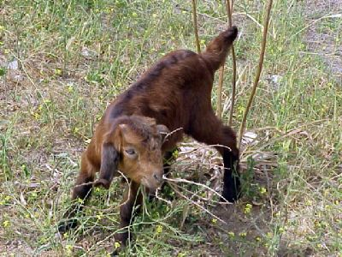
牧羊
绵羊
山羊羔

Slide 31
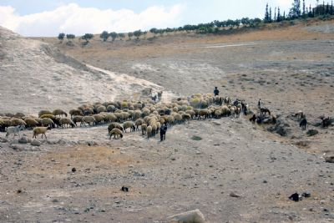
牧羊
约旦的羊群和山羊群

Slide 32
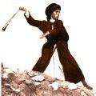
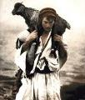
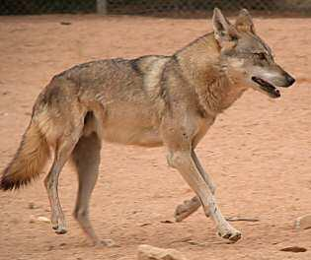
牧羊
好牧人
牧人的机弦
豺 – 羊群的威胁之一

Slide 33
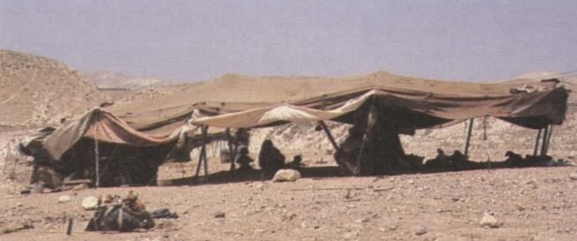
居住
古代游牧民族居住在编织的帐棚里

Slide 34
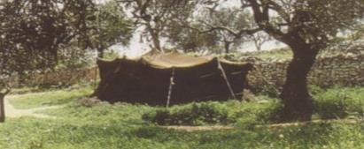
帐棚居住
黑山羊毛为原料
用线编织成条或片
山羊毛布干燥时有洞透气，被雨浸湿收缩则防水

Slide 35
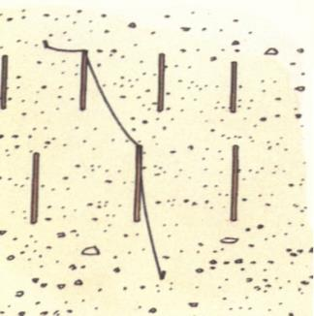
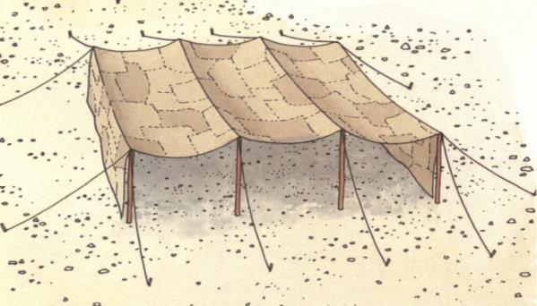
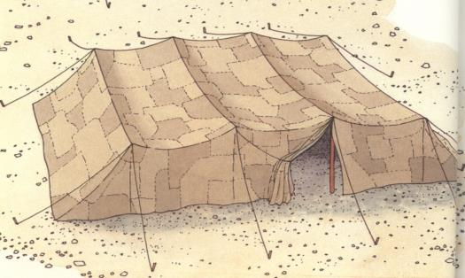
如何搭帐棚?
支好撑杆，展开绳子用来支撑帆布。
两端的帆布用帐钉固定在地上。
两片可分开的悬布做门供进出。

Slide 36
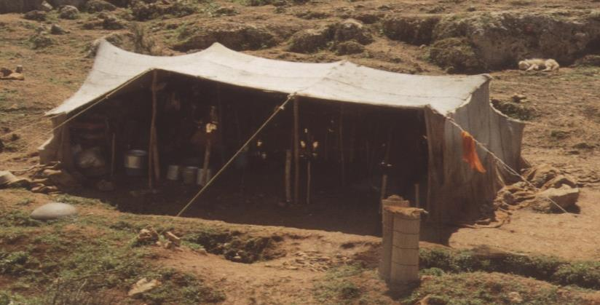
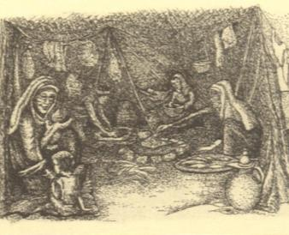
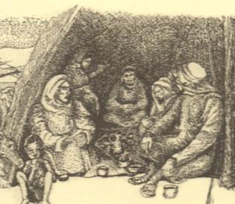
内部结构
女区烹饪及储藏
男区接待客人

Slide 37
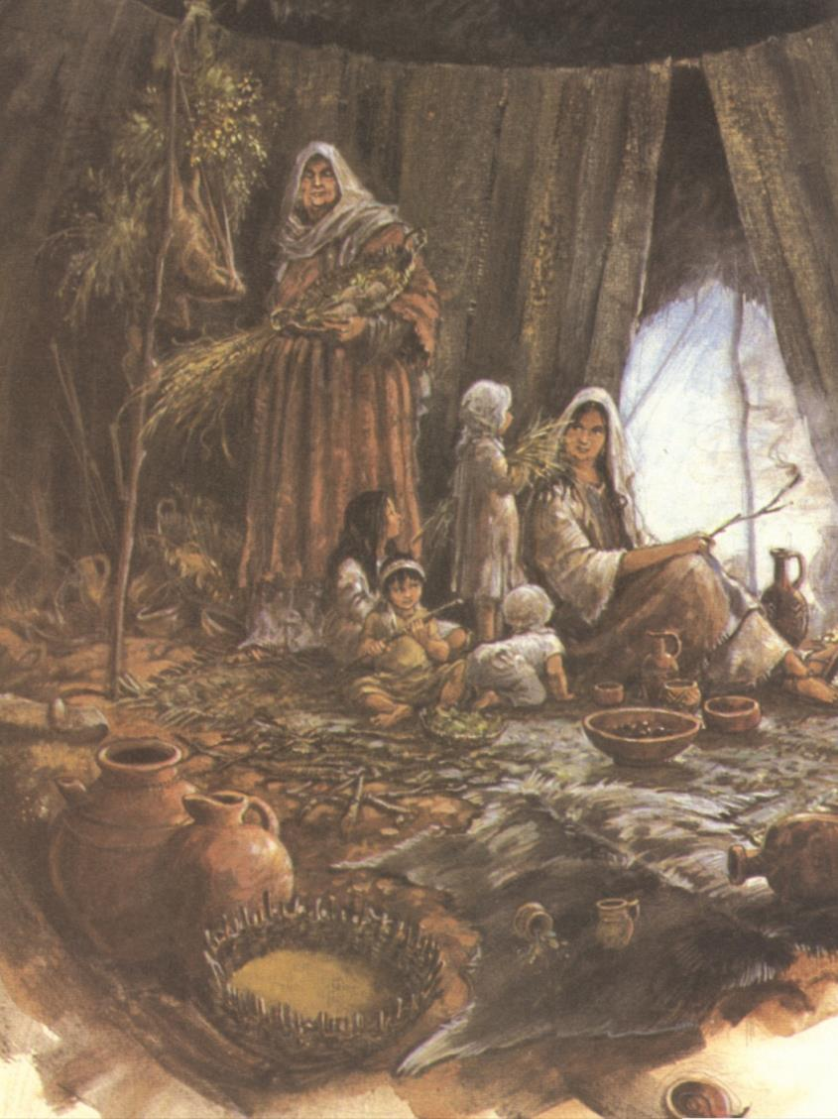
内部结构
妇女住在帐棚内区，与接待处有帘幕隔开， 她们可以听到接待处所发生的事情。
在创世纪 18:10-15, 撒拉在帐篷内区听见天使在亚伯拉罕帐篷接待处的谈话。

Slide 38
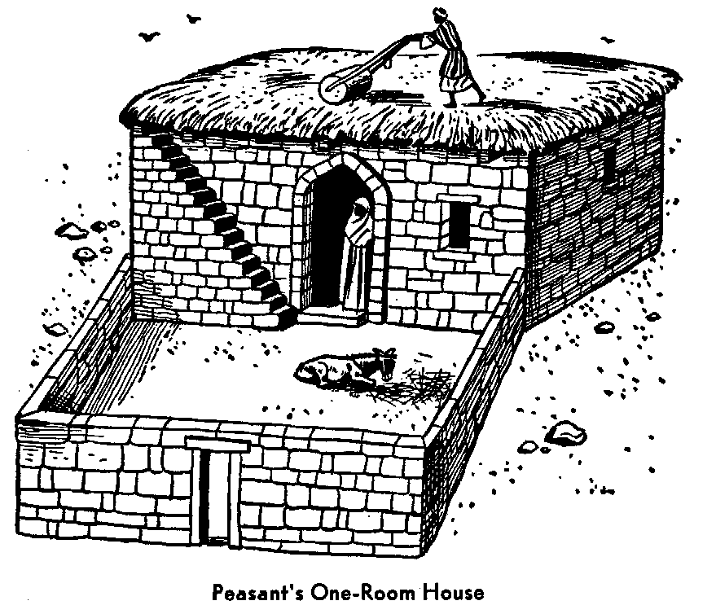
普通一室民居
墙用太阳晒干的泥砖做成
屋顶的建造:
安置横梁
放置芦苇垫
上面涂泥
铺上沙子和卵石
用滚石铺平防雨

Slide 39
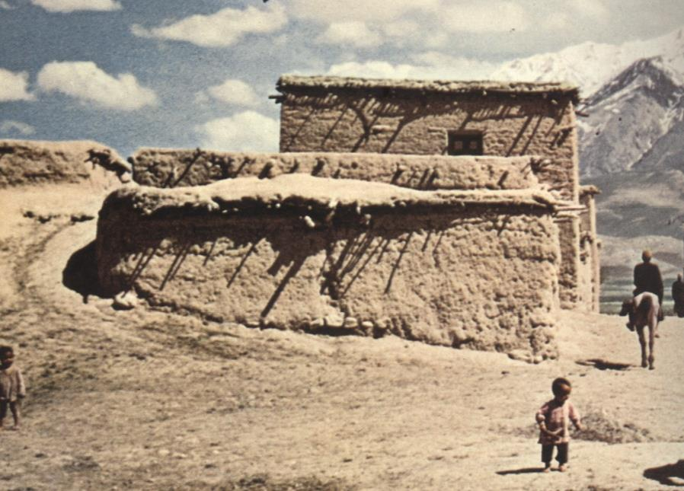

屋顶的两个特性:
1) 漏雨
大雨之日连连滴漏，和争吵的妇人一样..
箴 言 27:15

Slide 40
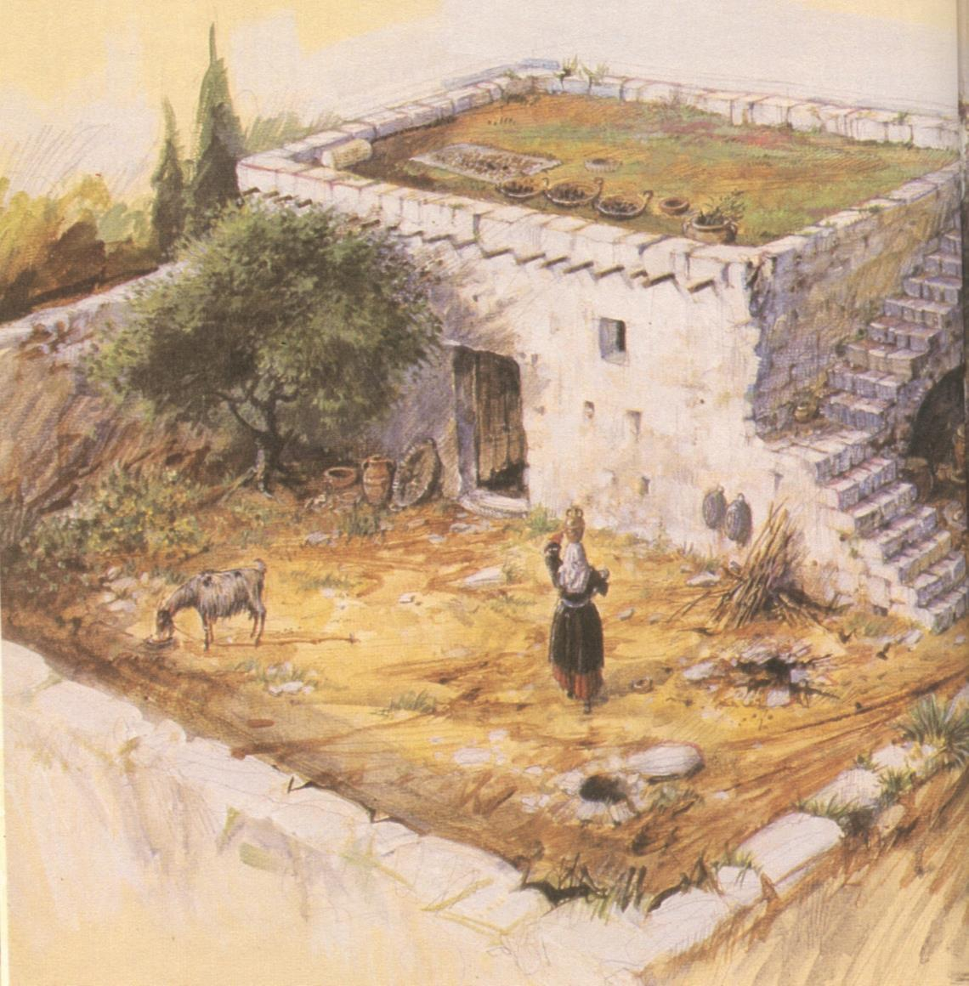
屋顶的两个特性:
2) 绿色，因为泥中的草种发芽生长。
屋顶的用途:
眺望点
崇拜场所
晾干作物的地方
储存的地方
炎夏晚上睡觉的地方

Slide 41
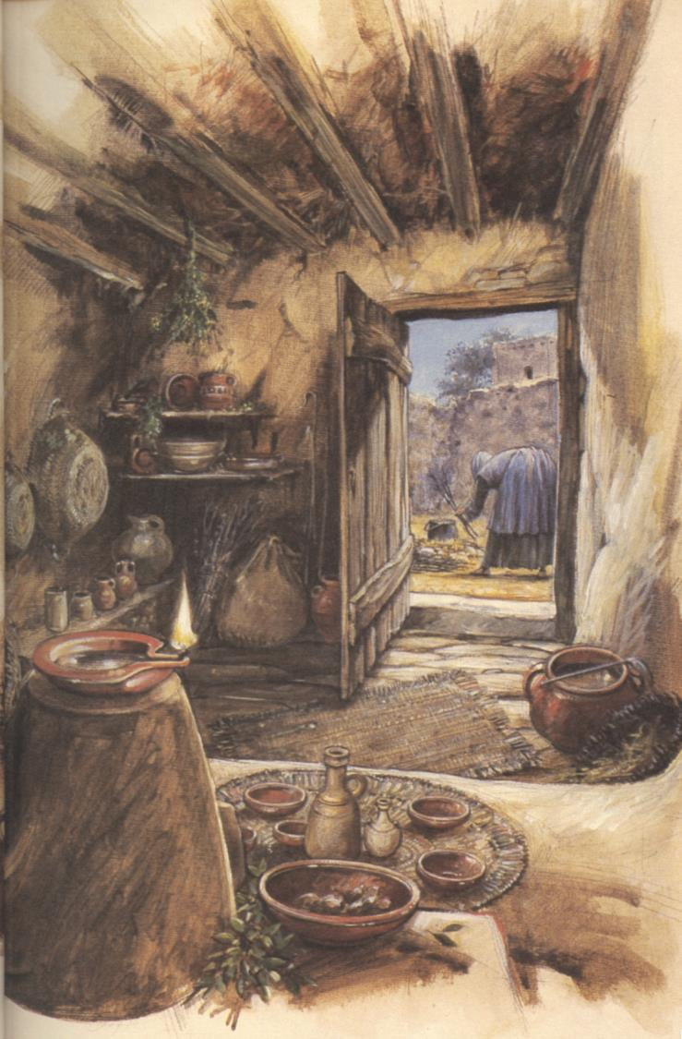
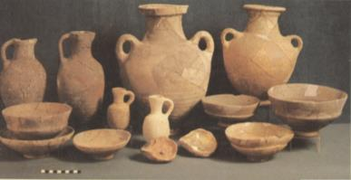

农居内部
梁
用以储存的各样锅碗瓶罐
油灯：陶制的盘子用来放橄榄油，收口用来放置灯芯
高起的平台用于家庭活动

Slide 42
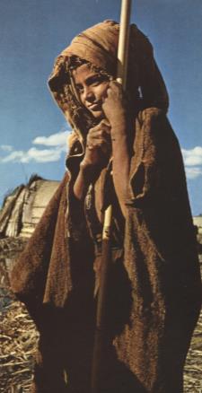
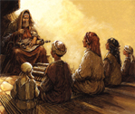
家庭生活
注重大家庭
孩子在家或农田工作
父亲为一家之主
“我儿，要听你父亲的训诲，不可离
弃你母亲的法则 ”
(箴 言 1:8)

Slide 43
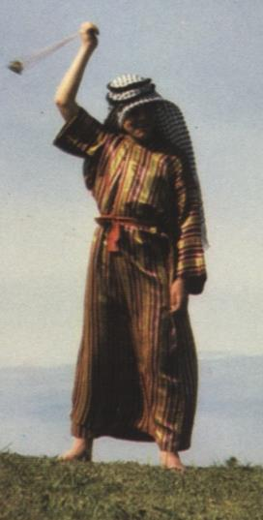
家庭延续
父亲去世后，长子继承父亲的权柄。所以，以撒在亚伯拉罕死后成为一家之主。 (创世纪 25)
家庭牧者
最年幼的男孩牧羊。
耶西家有八子 (撒母耳上 16:11)，最年幼的大卫为家庭牧者。

Slide 44
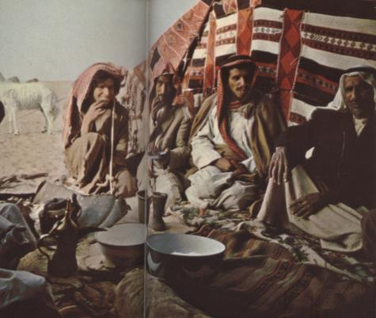
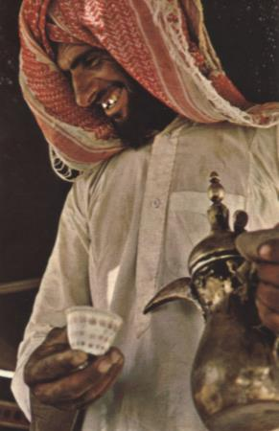
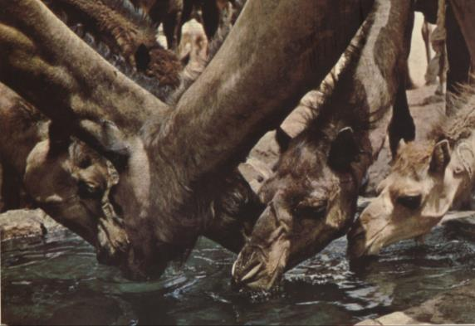
待客接物
神圣的职责，因为客人被认为是神所差遣来的
包括:
供应食物，饮水；保护客人；提供住宿。

Slide 45
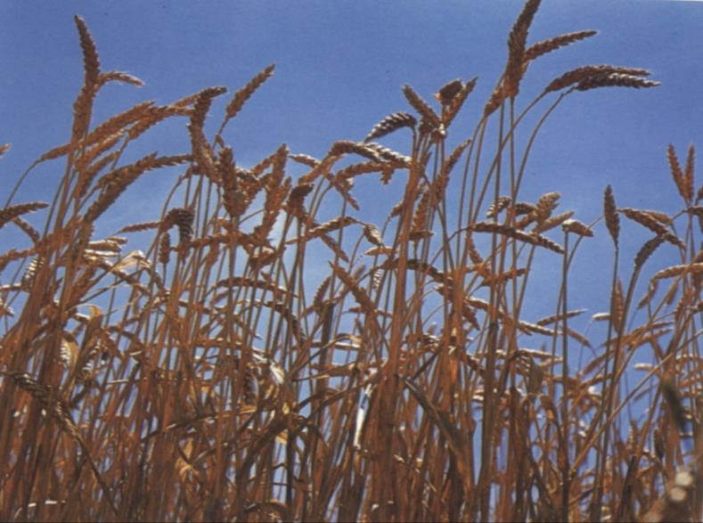

待客的乡村法则
吃田中的谷物
旅人路过田地时，可以吃田里的麦子，但不可以带走。 (申命记 23:25)
留给穷人的谷物
农夫收割庄稼时，不可以割尽田角，因为那是留给穷人和寄居的。 (利未记 23:22)

Slide 46

旅行
旧约时代旅行是否令人愉快?

Slide 47
旅行(续)
旅行并不令人愉快的原因:
强盗
受当地人支配
食物有限
税
炎热
需花时间互相问候
需照看牲畜

Slide 48

旅行的模式
驴子
基本的驮兽
必须近定居处
最早被游牧民族使用的牲畜
即能驮人也能驮物
也可拉犁 (以赛亚 32:20)

Slide 49
驴子
不可与大型牲畜如牛等搭配 (申命记 22:10)
可用来磨玉米和拉水车
一些为皇家专用 (士师记 5:10)
后被骡子替代作为地位的标志
为普通人的坐骑，逐渐成为劳苦和和平的象征， (撒迦利亚 9:9; 约翰福音 12:15)

Slide 50


Slide 51


Slide 52

骆驼
在公元前2000年左右被驯化。
使游牧民族可自由定居
能够储存足够几天用的水,被称为“沙漠之舟”，适合长途远行
亚伯拉罕只在长途远行时使用骆驼 (创世记 24:3, 64)。雅各也是如此 (创世记 31:17)
重要的驮畜。比驴子可以负担更多的重物（列王记下 8:9)

Slide 53

骆驼
不容易骑坐。旅行时人通常骑驴，而骆驼用来载物。
单峰骆驼是最常见的骆驼。它不耐远行 （因为只有一个驼峰储藏脂肪和水），但其行速可达到16公里每小时。

Slide 54

骡子
由于杂交牲畜违反律法 (利未记 19:19)，直到大卫时才被使用
(b) 被用作皇家坐骑 （撒母耳下 13:29 ）：所罗门坐上大卫的骡子是他成为继嗣的标志 (列王记上 1:33, 44)
到以赛亚时代，骡子被普遍使用 (以赛亚66:20)

Slide 55

Horse
马
圣经中的马与现今的阿拉伯马相似
(b) 被使用于战争，多做为骑兵的坐骑，偶尔也用来拉战车 (创世记 41:43, 出埃及记 14:9)
(c) 也被用于农作 (以赛亚 28:28)

Slide 56
Horse
马
(d) 从大卫始用马和战车，而到所罗门才真正发挥其应用。 (列王纪上 4:28; 历代志下 1:14; 9:25)
(e) 拥有马成为有地位的标志，尤其如果还有车相配。当然还必须要有好路。
(f) 到罗马时代，马成为权利的象征 (诗篇 147:10)

Slide 57
应用
花时间反思你的生活
万事都要依靠神
做好牧人

Slide 58
应用
种瓜得瓜，种豆得豆
殷勤好客，待陌生人也是如此
与家庭保持紧密的联系

Slide 59

服从大使命!

Slide 60
资源
- Gower, Ralph. The New Manners and Customs of Bible Times. Chicago: Moody, 1987.
- http://www.biblemagazine.com
- http://www.holylandphotos.org
- http://biblicalstudies.info/transjor.htm
- http://bibleplaces.com/southernwildlife.htm
- http://www.padfield.com/overhead.html

Slide 61
农村生活
Presented by: Alexander Quong
Tan Mia Huan
Cheam Heng Wee
Ng Wee Hua

Slide 62


旧约全书背景链接地址 BibleStudyDownloads.org
免费获得该讲解!
圣经学习下载
Notes:
The explanation for free!
OT Backgrounds link address

Slide 63
Black

